Slide 1
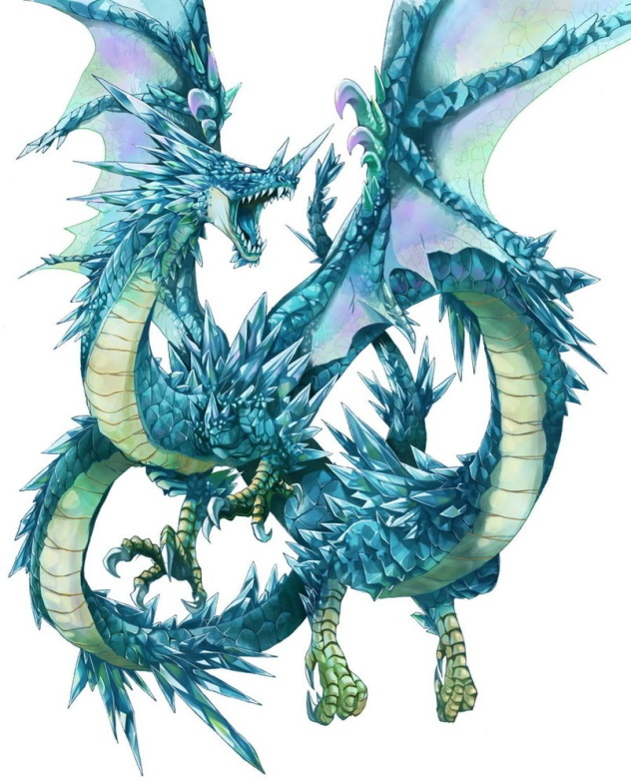
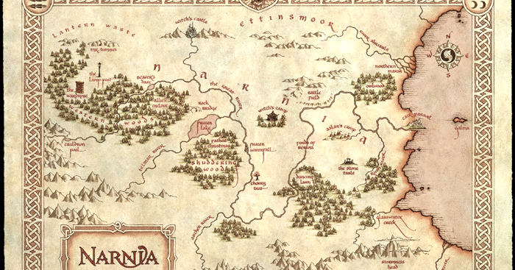
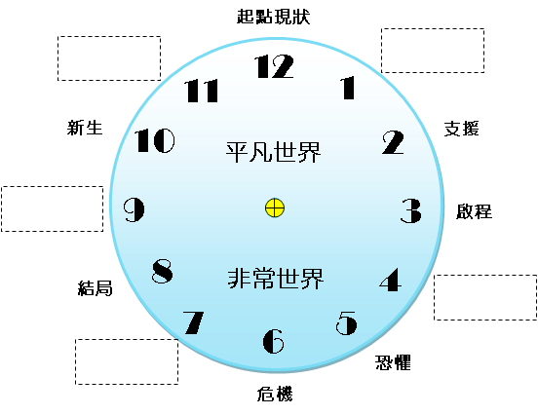
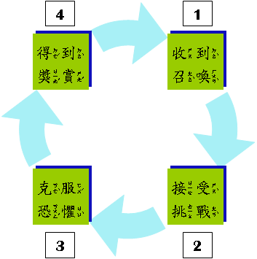
英雄尋龍訣
領悟
召喚
榮歸
試煉
寶物

Slide 2
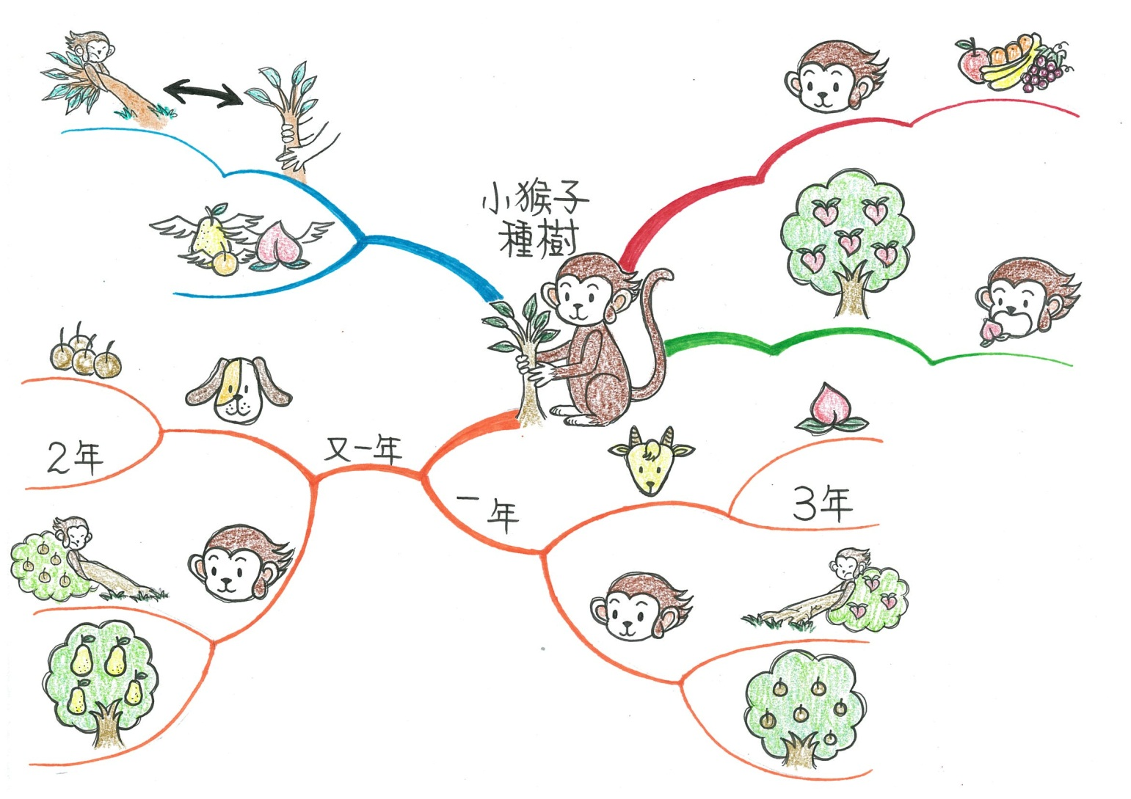
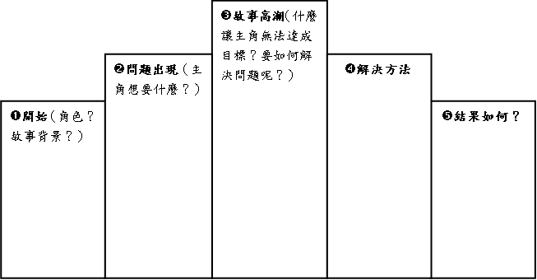
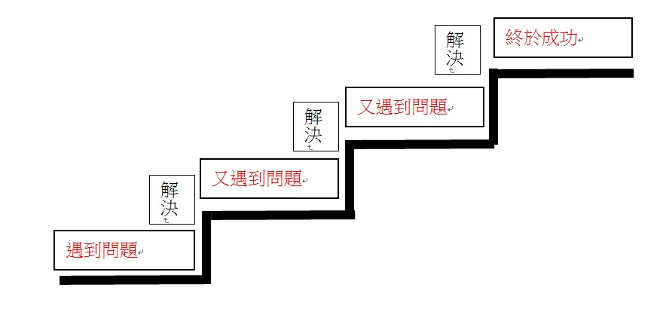
英雄攻略圖
各種閱讀故事的方法
心智圖
故事梯

Slide 3
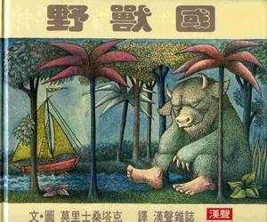
一、召喚
所有英雄小說的故事開端，主角總會受到一股神秘力量的召喚，或突然的被賦予某種神秘的任務，而主角通常都是在不知情的情況下被動的接受。這股神秘力量可能來自神秘的組織或團體、天啟、甚至是一道通往神秘世界的門，甚或一場自然災難所引起的。
主角巴斯提安在卡蘭德舊書店打開了一本名為說不完的故事後，掉進了幻想國的國度，然而他正在被虛無吞噬……
愛麗絲追著一隻穿西裝的兔子，鑽進地道後，她掉進一個坑洞，她緩緩落下，發現自己身處從沒見過的怪地方……

Slide 4
二、抗拒
並非所有的英雄或主角在任務開始時，都是心甘情願的接受它，因為此時他們通常面臨到生命巨大的變化，如家庭破裂、父母雙亡、離家出走；或者是接收到過於艱鉅的任務，生命受到威脅等，因此主角的心裡產生抗拒或逃避的心態，遲遲不能做出決定，並感到困惑。
哈利波特從小寄養在德思禮姨丈家，他的父母其實都是魔法師，但被邪惡巫師殺害，他認為自己只是個平凡的孤兒……
波西是人類母親與海神父親的作品。他所擁有的神力，讓他捲進希臘三大神宙斯、波塞頓與黑帝斯的爭吵風波中……
波特萊爾大冒險
納尼亞傳奇系列

Slide 5
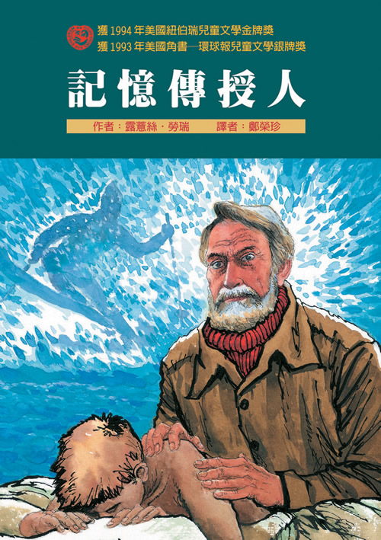
三、啟蒙
在英雄小說故事中的主角總是幸運的，他們總會在遇到困難的時候，出現「智慧老人」的角色來協助他們度過難關，或者提供諮詢上的心靈啟迪。通常角色的設定是一位長輩或朋友，有時候也可能是物品的設定，如難能可貴的寶物、斬妖除魔的寶劍，或者具有魔法的寶石等。
失意的主角丹•米爾曼在半夜的加油站遇見一位自稱哲學家蘇格拉底的老人，這次偶遇談話，以及接下來的歷險，改變了主角的一生……
牧羊少年
奇幻之旅
記憶傳授人
小王子

Slide 6
四、歷險
英雄精彩的冒險旅程，會來到小說故事的最高潮，讀者會看到他們如何運用英勇的智謀來克服各種難關或對付難纏的敵人。歷險的場景總是浩大或者充滿奇幻的設定，常見有戰爭、打鬥、角力的場面。歷險的過程不一定一次就會成功，但英雄總能化險為夷。
阿廣與哥哥先前發明的醫療用機器人杯麵成了好朋友。為了阻止黑暗勢力，連同正義感的夥伴們，共同伸張正義！
貓戰士由雷族、風族、影族、河族這野貓四族的故事組成。主要講述了雷族貓在森林中生活和戰鬥的種種冒險過程。
麥克和雙親進行環遊世界的帆船之旅，卻意外的跟他的小狗漂流到一座荒島，並遇到一位二戰時期的日本老人健介。

Slide 7
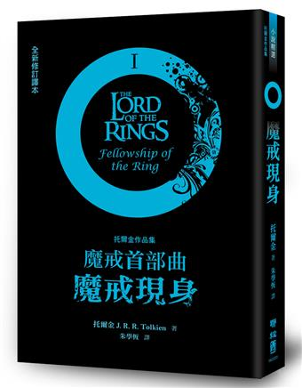
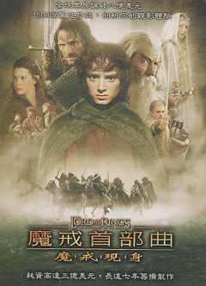
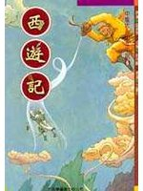
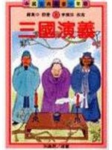
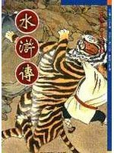
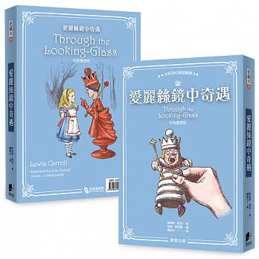
四、歷險

Slide 8
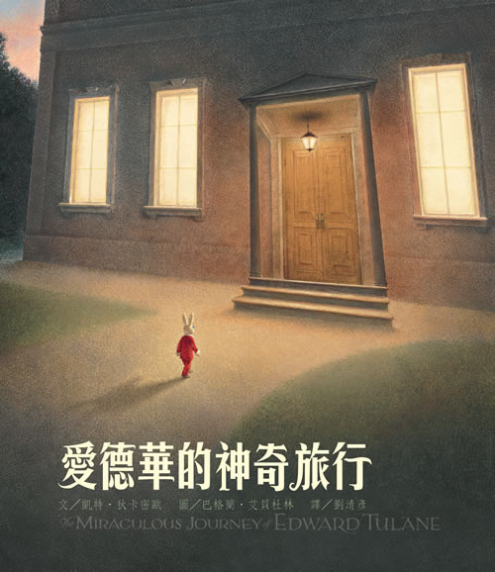
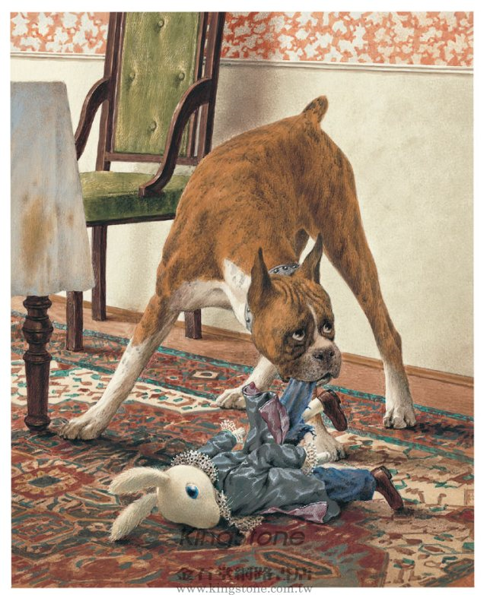
五、回歸
英雄小說故事的尾端，英雄會回到故事的開端或出身地。他們將會領悟到：那些他們曾經所經歷過的痛苦、失落、難過與悲傷，都是幫助他們成長茁壯的養分與幫助他人的力量，他們將會有信心來面對未來人生出現的各種難關及考驗。
愛德華．杜蘭是一隻極度自負的瓷兔子，在掉海、被拋棄、流浪、修復的過程中，逐漸學會了謙卑的態度。
缺乏運動細胞的威利面對可怕的拳霸欺壓，他以「威利式」的方式回敬，柔軟的身段，是對付惡霸最好的方式。只要努力嘗試不要退縮！
卡瑚是新生代的領袖人選，但重男輕女的觀念根深柢固。卡瑚決心要讓祖父對她刮目相看，在奮鬥的過程中，她發現自己繼承鯨騎士與鯨魚溝通的能力。

